Slide 1





di
Luca Piergiovanni
luca.piergiovanni@libero.it
Twitter: @chocolat3b
CV: http://it.linkedin.com/in/lucapiergiovanni

Slide 2
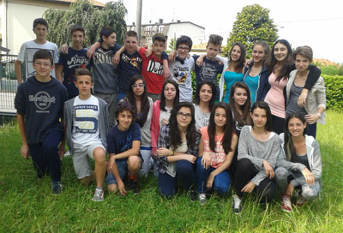
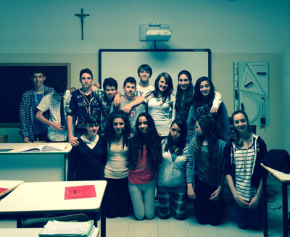
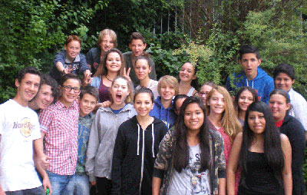
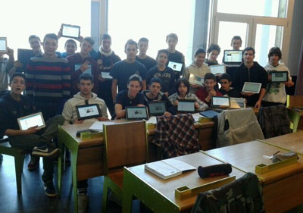
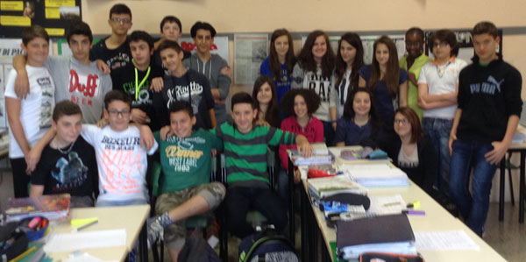


Slide 3
OBIETTIVI
Promuovere l’amore per la scrittura e la lettura
Insegnare le regole della scrittura sintetica
Educare ad un uso critico e positivo della Rete e dei SocialMedia

Slide 4
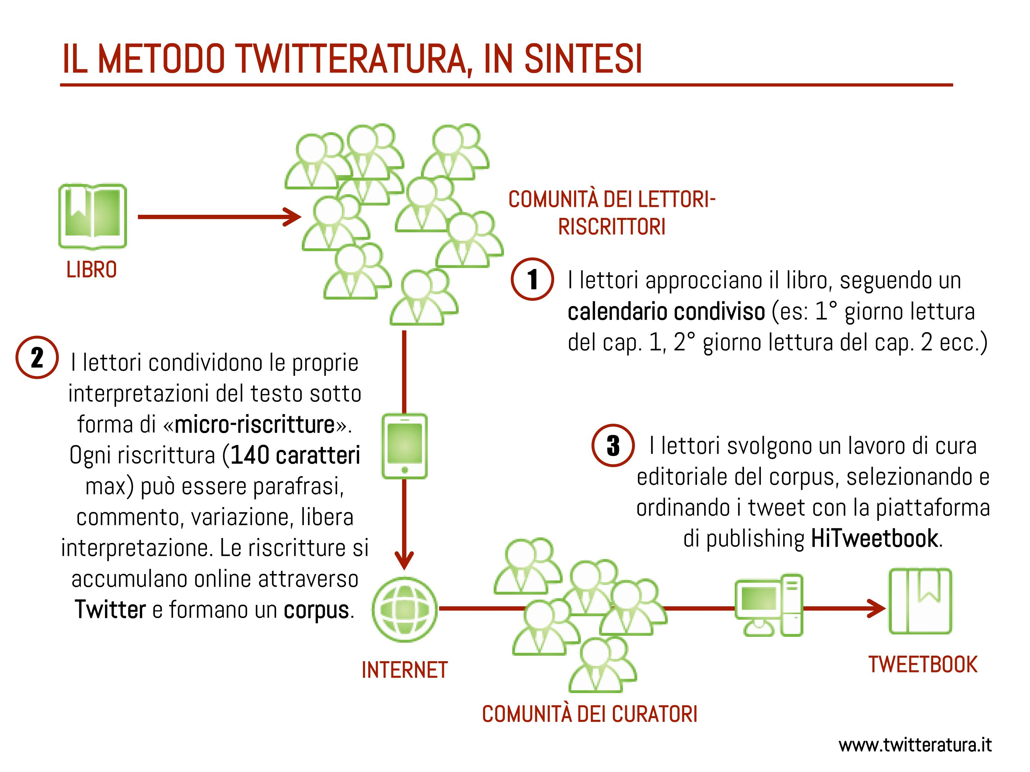

Slide 5
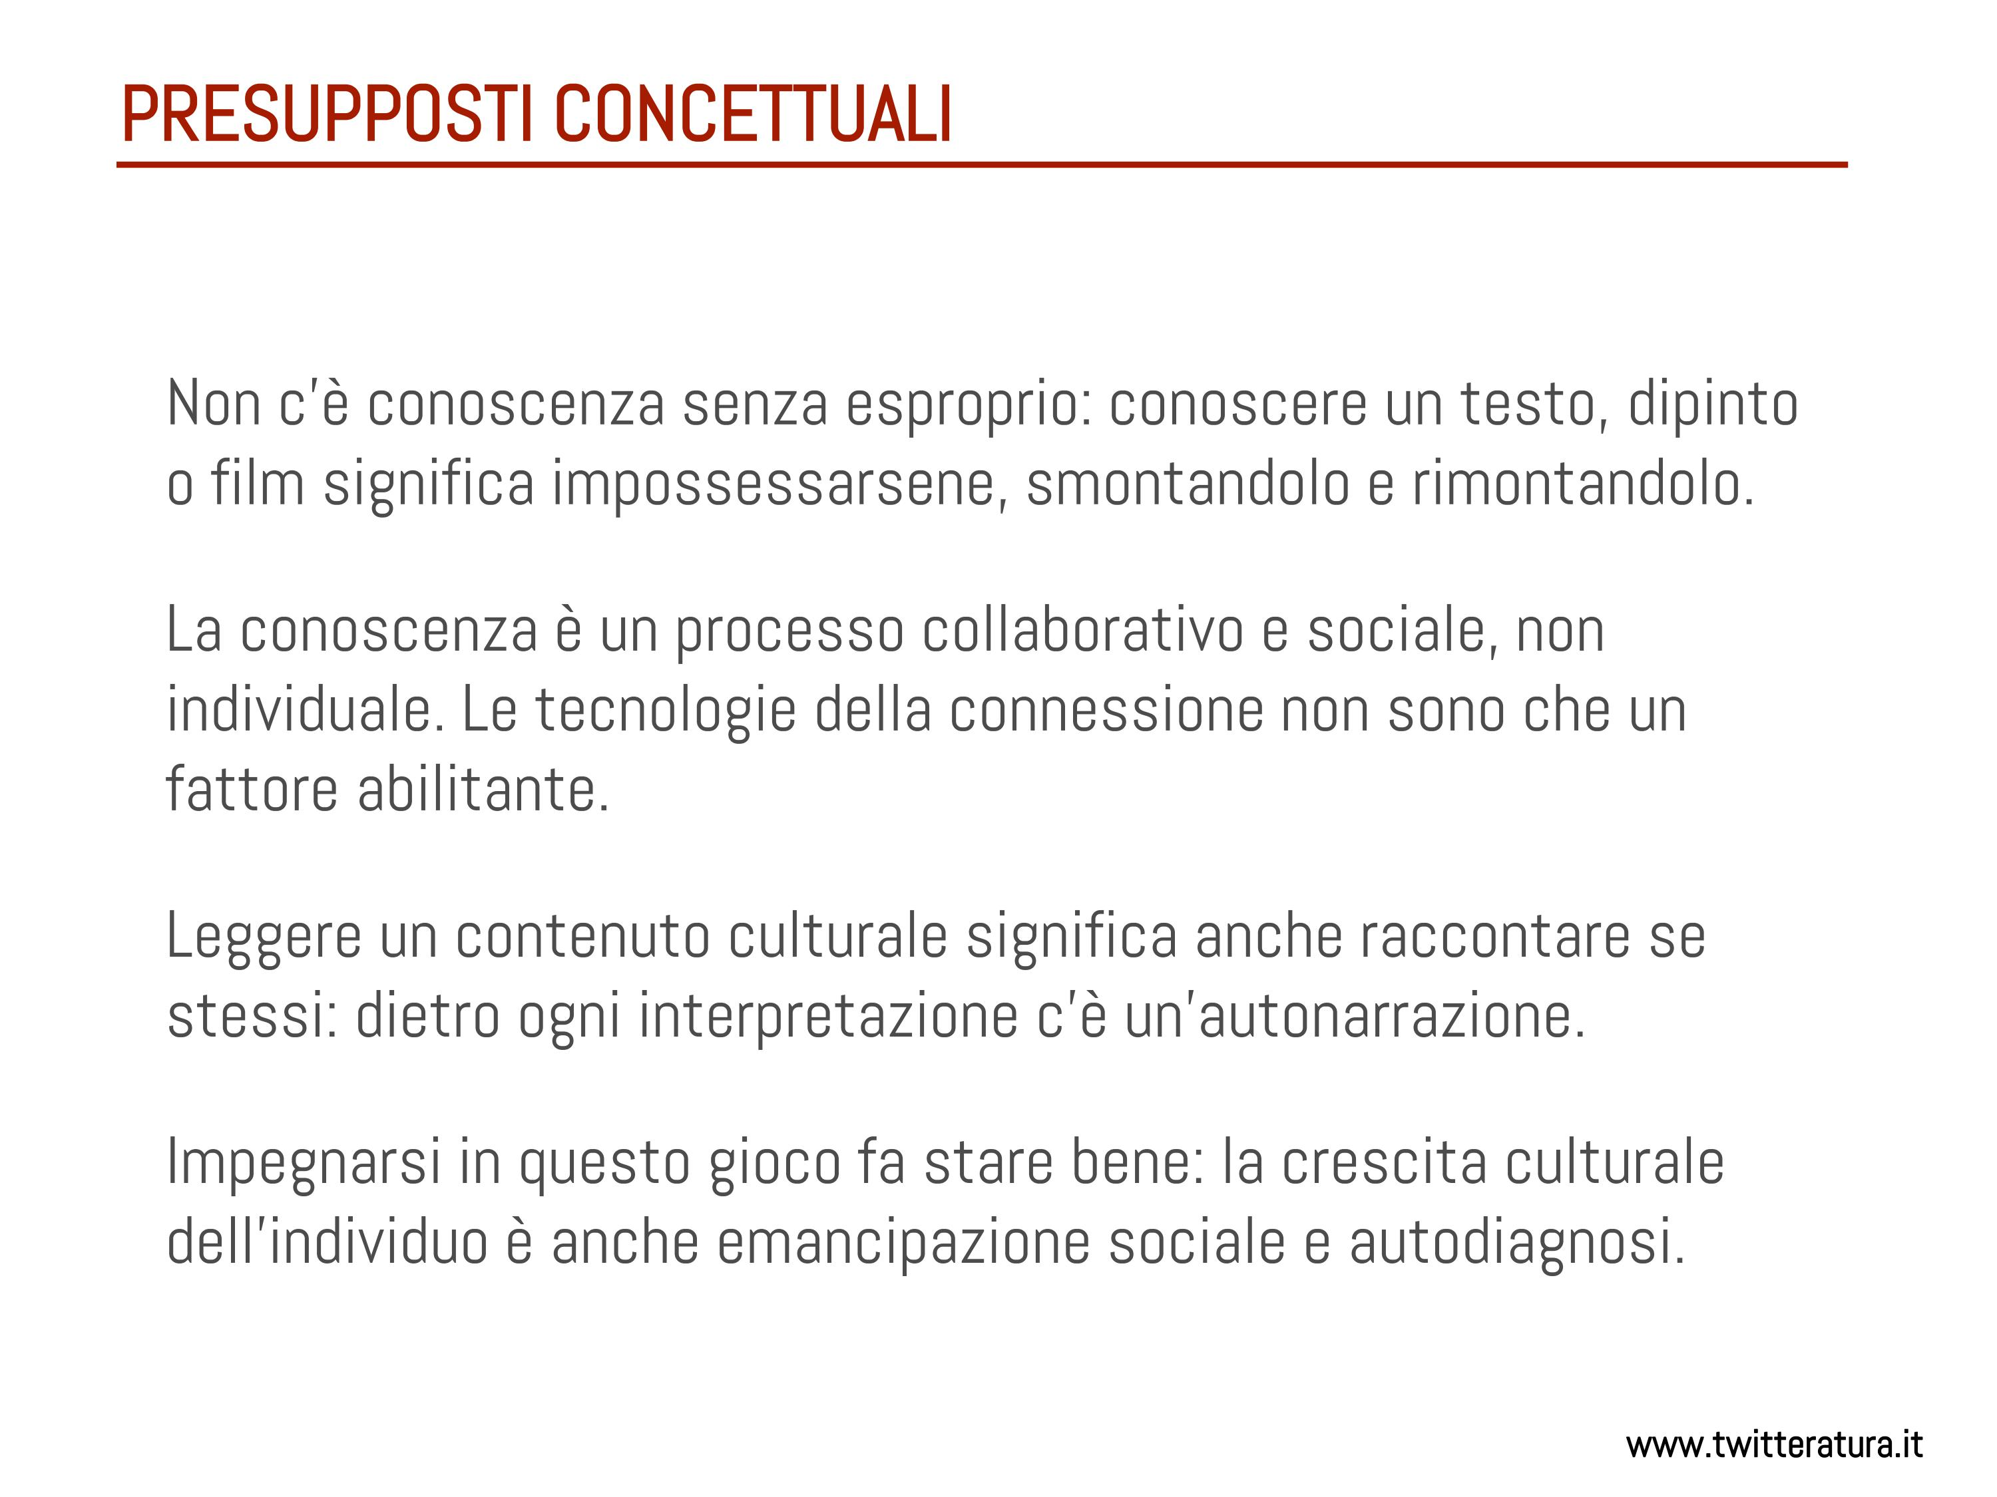

Slide 6
LA RISCRITTURA
36 CAPITOLI “Le Avventure di Pinocchio”
dal 10 novembre 2014 al 20 gennaio 2015
SINTESI di alcuni passi
COMMENTI
LIBERE INTERPRETAZIONI
CITAZIONI
EMOZIONI provate

Slide 7
Un calendario personalizzato: selezionare tre o quattro capitoli del libro, scegliendoli fra i più facili e i più significativi, in funzione delle esigenze di pianificazione dell’attività didattica.
IL CALENDARIO

Slide 8
CALENDARIO UFFICIALE
DATE | CAPITOLO | HASHTAG
10.11 – 11.11.2014 | Primo | #TwPinocchio/01
12.11 – 13.11.2014 | Secondo | #TwPinocchio/02
14.11 – 15.11.2014 | Terzo | #TwPinocchio/03
16.11 – 17.11.2014 | Quarto | #TwPinocchio/04
18.11 – 19.11.2014 | Quinto | #TwPinocchio/05
20.11 – 21.11.2014 | Sesto | #TwPinocchio/06
22.11 – 23.11.2014 | Settimo | #TwPinocchio/07
24.11 – 25.11.2014 | Ottavo | #TwPinocchio/08
26.11 – 27.11.2014 | Nono | #TwPinocchio/09
28.11 – 29.11.2014 | Decimo | #TwPinocchio/10
30.11 – 01.12.2014 | Undicesimo | #TwPinocchio/11
02.12 – 03.12.2014 | Dodicesimo | #TwPinocchio/12
04.12 – 05.12.2014 | Tredicesimo | #TwPinocchio/13
06.12 – 07.12.2014 | Quattordicesimo | #TwPinocchio/14
08.12 – 09.12.2014 | Quindicesimo | #TwPinocchio/15
10.12 – 11.12.2014 | Sedicesimo | #TwPinocchio/16
12.12 – 13.12.2014 | Diciassettesimo | #TwPinocchio/17
14.12 – 15.12.2014 | Diciottesimo | #TwPinocchio/18
16.12 – 17.12.2014 | Diciannovesimo | #TwPinocchio/19
18.12 – 19.12.2014 | Ventesimo | #TwPinocchio/20
20.12 – 21.12.2014 | Ventunesimo | #TwPinocchio/21
22.12 – 23.12.2014 | Ventiduesimo | #TwPinocchio/22
24.12 – 25.12.2014 | Ventitreesimo | #TwPinocchio/23
26.12 – 27.12.2014 | Ventiquattresimo | #TwPinocchio/24
28.12 – 29.12.2014 | Venticinquesimo | #TwPinocchio/25
30.12 – 31.12.2014 | Ventiseiesimo | #TwPinocchio/26
01.01 – 02.01.2015 | Ventisettesimo | #TwPinocchio/27
03.01 – 04.01.2015 | Ventottesimo | #TwPinocchio/28
05.01 – 06.01.2015 | Ventinovesimo | #TwPinocchio/29
07.01 – 08.01.2015 | Trentesimo | #TwPinocchio/30
09.01 – 10.01.2015 | Trentunesimo | #TwPinocchio/31
11.01 – 12.01.2015 | Trentaduesimo | #TwPinocchio/32
13.01 – 14.01.2015 | Trentatreesimo | #TwPinocchio/33
15.01 – 16.01.2015 | Trentaquattresimo | #TwPinocchio/34
17.01 – 18.01.2015 | Trentacinquesimo | #TwPinocchio/35
19.01 – 20.01.2015 | Trentaseiesimo | #TwPinocchio/36

Slide 9
HASHTAG
#TwPinocchio
seguito da /01, /02, /03 ecc. per indicare il numero del capitolo.

Slide 10
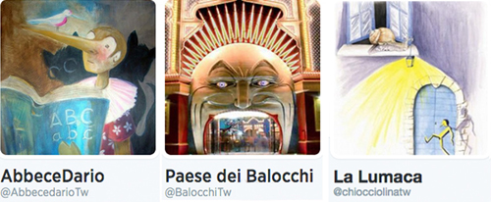
I PROTAGONISTI

Slide 11
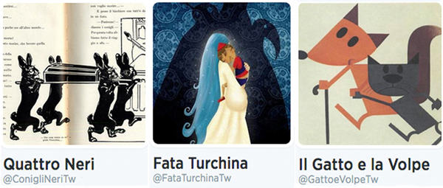

Slide 12
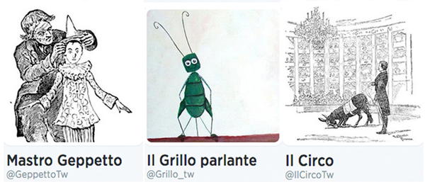

Slide 13
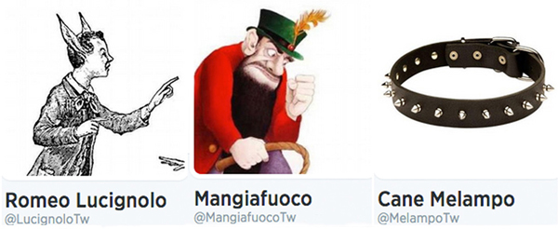

Slide 14
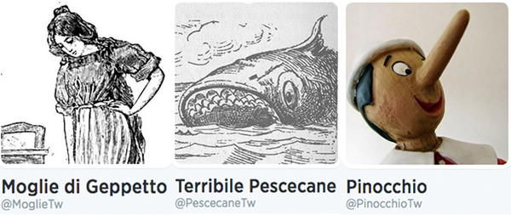

Slide 15
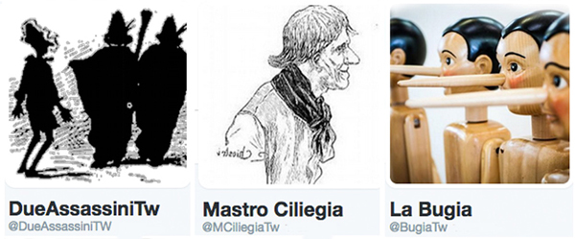

Slide 16
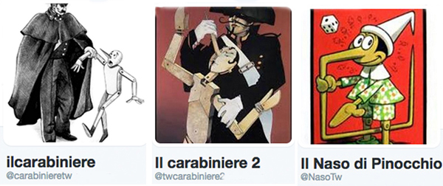

Slide 17
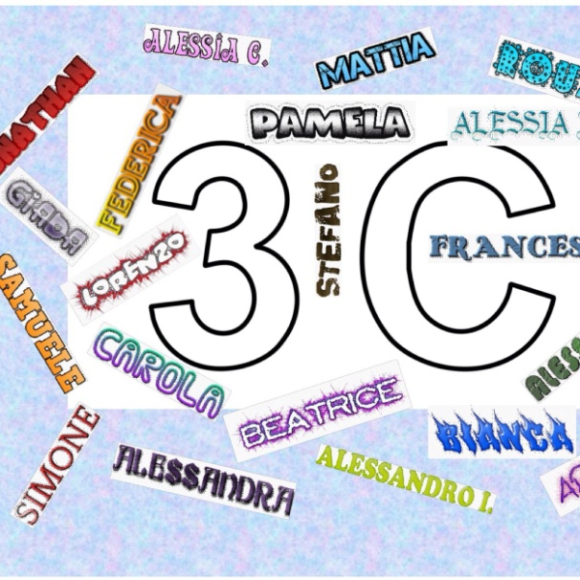
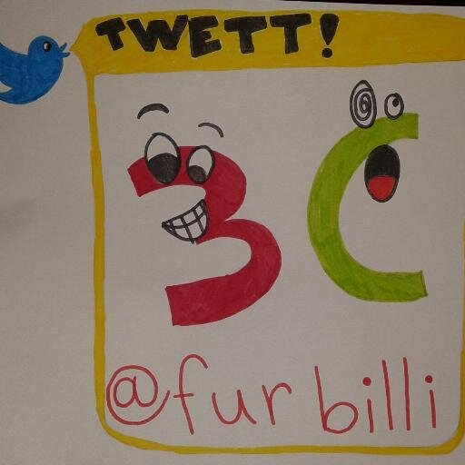
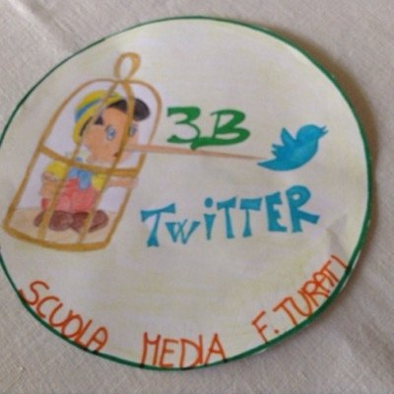


I LOGHI degli account di classe

